Slide 1

Introduzione alla OOP
Massimo Orazio Spata massimo.spata@unict.it www.dmi.unict.it/spata/

Slide 2
L’importanza dell’astrazione
Il mondo in cui viviamo è costituito da sistemi molto complessi, in cui oggetti diversi interagiscono tra loro e cambiano il loro modo di agire in funzione di quello che accade.
È difficile gestire una realtà complessa, allo stesso modo è difficile costruire sistemi complessi come ad esempio software di grandi dimensioni.
Un modo per gestire la complessità è l’astrazione.
Notes:
Provare a definire il concetto di astrazione… esempi…

Slide 3
L’importanza dell’astrazione
Esempi di astrazione…
Notes:
Provare a definire il concetto di astrazione… esempi…

Slide 4

L’importanza dell’astrazione
Esempi di astrazione…
Una piantina stradale rappresenta una astrazione di una città.
Notes:
La piantina mostra tutte le strade tralasciando gli altri aspetti… questo dipende dal livello di astrazione della cartina.

Slide 5
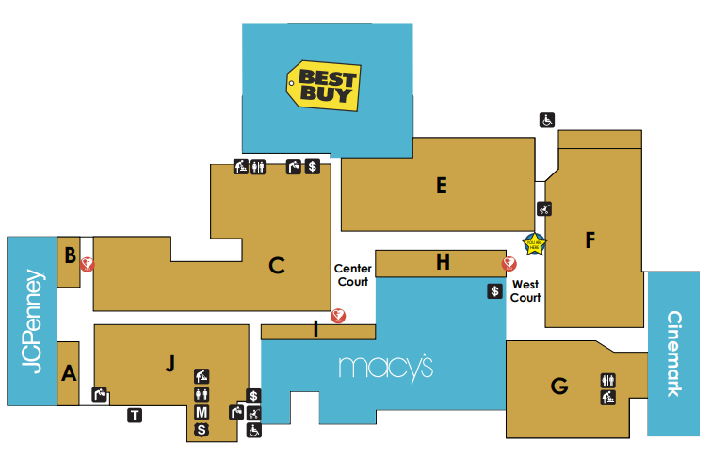
L’importanza dell’astrazione
Esempi di astrazione…
Una piantina stradale rappresenta una astrazione di una città.
Notes:
Questa seconda cartina mostra la posizione dei negozi.

Slide 6


L’importanza dell’astrazione
Esempi di astrazione…
Una piantina stradale rappresenta una astrazione di una città.
Come faccio per avere un caffe ?
Temperatura acqua
Quantità caffe
Finezza della macina
…
Notes:
Non ho bisogno di sapere come la macchina lavora internamente… come prendere l’acqua, quanto prenderne, a che temperatura, come macinare il caffe ecc….
Qualcuno ha pensato di creare una macchina del caffe che funziona come una astrazione e nasconde tutti i dettagli. Possiamo pero’ interagire con la macchina mediante una interfaccia molto semplice che non richiede la conoscenza sull’implementazione interna.

Slide 7
L’importanza dell’astrazione
L’astrazione è un procedimento che consente di semplificare la realtà che vogliamo modellare. La semplificazione avviene concentrando l’attenzione solo sugli elementi importanti del sistema complesso che stiamo considerando.

Slide 8
L’importanza dell’astrazione
Si tratta di un concetto fondamentale nella programmazione ad oggetti.
Gli oggetti in un linguaggio OOP forniscono la funzionalità di astrarre, cioè di nascondere i dettagli implementativi interni.
Quando si creano dei programmi mediante un linguaggio ad oggetti, la capacità di astrarre, cioè la capacità di semplificare delle entità complesse in oggetti caratterizzati dalle caratteristiche e dalle funzionalità essenziali per gli scopi preposti, può risultare determinante.

Slide 9
Identificare gli Oggetti
Oggetti possono essere fisici oppure modelli concettuali.
Oggetti possono avere attributi (caratteristiche), come size, name, shape, e via dicendo.
Oggetti possono avere operazioni (ovvero le operazioni che essi possono compiere), come ad esempio settare un valore, mostrare a screen un risultato, oppure incrementare il valore di una variabile come ad esempio la velocità.

Slide 10
Identificare gli Oggetti

Slide 11
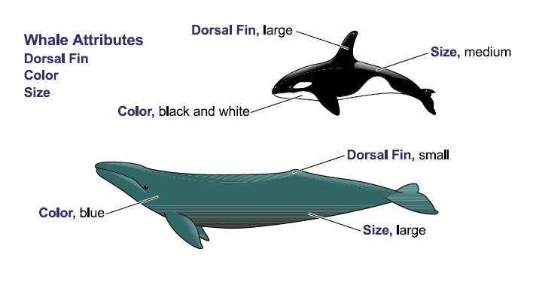
Progettare le Classi

Slide 12
Superclassi e Sottoclassi

Slide 13
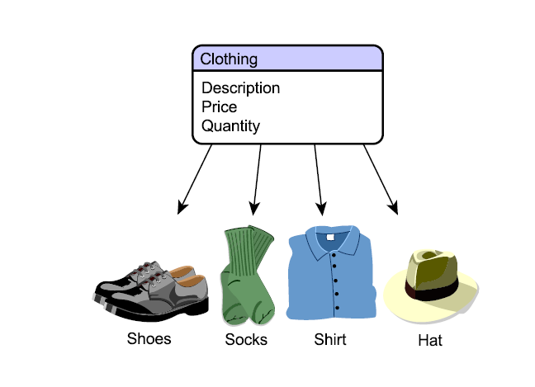
Testare le relazioni comuni tra sottoclassi

Slide 14
Programmazione procedurale vs. OOP
Nello sviluppo software, usando la metodologia della programmazione procedurale, l’interesse principale è rivolto alla sequenza di operazioni da svolgere: si crea un modello indicando le procedure da eseguire in maniera sequenziale per arrivare alla soluzione.
Lo spostamento di attenzione dalle procedure agli oggetti ha portato all’introduzione della programmazione ad oggetti. Gli oggetti sono intesi come entità che hanno un loro stato e che possono eseguire certe operazioni.
L’algoritmo perde importanza a vantaggio del concetto di sistema.

Slide 15
Programmazione procedurale vs. OOP
Un algoritmo è un insieme di istruzioni che a partire dai dati di input permettono di ottenere i risultati di output.
Un algoritmo deve essere riproducibile, deve avere una durata finita e non deve essere ambiguo. Il modo di programmare pone attenzione sulla sequenza di esecuzione.
Un sistema è una parte del mondo che si sceglie di considerare come un intero, composto da componenti. Ogni componente è caratterizzata da proprietà rilevanti, e da azioni che creano interazioni tra le proprietà e le altre componenti.

Slide 16
Programmazione procedurale vs. OOP
I linguaggi procedurali hanno dei limiti nel creare componenti software riutilizzabili.
I programmi sono fatti da funzioni, che rappresentano codice riutilizzabile, ma che spesso fanno riferimento a headers e/o variabili globali che devono essere importate insieme al codice delle funzioni.
I linguaggi procedurali non si prestano bene alla modellazione di concetti ad alti livelli di astrazione, utili per rappresentare entità complesse che interagiscono in un sistema reale.
In altre parole, i linguaggi procedurali separano le strutture dati e gli algoritmi
Headers
Variabili globali
f()
g()
h()
…
x()

Slide 17
Programmazione procedurale vs. OOP
Programmazione procedurale
Programmazione ad oggetti
Problema complesso
Sistema complesso
Scomposizione in procedure
Scomposizione in entità interagenti (oggetti)

Slide 18
Programmare ad oggetti (OOP)
Esempio: interfaccia grafica (GUI) di un PC
Componenti
Finestre (proprietà: dimensione, posizione)
Bottoni (proprietà: colore, testo)
Correlazioni
Premendo un bottone si può aprire una finestra (e quindi definire la sua posizione e la sua dimensione)

Slide 19
Programmare ad oggetti (OOP)
Possiamo individuare tre fasi ‘’Object-Oriented’’ (OO):
Analisi (OOA): identificazione dei requisiti funzionali, delle classi e delle loro relazioni logiche.
Design (OOD): specifica delle gerarchie tra classi, e delle loro interfacce e comportamenti.
Programmazione (OOP): implementazione del design, test ed integrazione.
La OOP è il momento in cui si scrive effettivamente il codice.

Slide 20
Programmare ad oggetti (OOP)
La metodologia OO è un modo di pensare al problema in termini di sistema, quindi parte dall’analisi del problema e dalla progettazione della sua soluzione.
Durante la fase di analisi si crea un modello del sistema, individuando gli elementi di cui è formato e i comportamenti che devono avere.
In questa fase non interessano le modalità con le quali i comportamenti vengono implementati, ma soltanto gli oggetti che compongono il sistema e le interazioni tra essi.

Slide 21
Programmare ad oggetti (OOP)
È importante creare programmi che siano flessibili, ovvero facili da estendere.
Durante il design, lo scopo è avere sw che sia altamente coeso ma allo stesso tempo con un accoppiamento lasco (loose coupling), ovvero che un cambiamento su una componente non implichi modifiche su un’altra.
Questo si ottiene decomponendo il problema in moduli, determinando le relazioni tra essi, identificando dipendenze e forme di comunicazione.

Slide 22
Programmare ad oggetti (OOP)
L’elemento base della OOP è l’oggetto.
Un oggetto può essere definito elencando sia le sue caratteristiche, sia il modo con cui interagisce con l’ambiente esterno, cioè i suoi comportamenti.
Le caratteristiche rappresentano gli elementi che caratterizzano l’oggetto, utili per descrivere le sue proprietà e definirne lo stato.
I comportamenti rappresentano le funzionalità che l’oggetto mette a disposizione: chi intende utilizzare l’oggetto deve attivare i comportamenti dell’oggetto stesso

Slide 23
Programmare ad oggetti (OOP)
Una classe incapsula sia le caratteristiche (attributi) sia i comportamenti (metodi) degli oggetti che rappresenta.
Inoltre fornisce una interfaccia pubblica per poter utilizzare (interagire con) gli oggetti definiti dalla classe.
In altre parole, la OOP combina strutture dati e algoritmi in entità software ‘’impacchettate’’ dalla definizione di una classe.

Slide 24
Programmare ad oggetti (OOP)
Esempio: analizziamo l’oggetto ‘’automobile’’
Caratteristiche: …

Slide 25
Programmare ad oggetti (OOP)
Esempio: analizziamo l’oggetto ‘’automobile’’
Caratteristiche: velocità, colore, numero di porte, livello del carburante, posizione della marcia

Slide 26
Programmare ad oggetti (OOP)
Esempio: analizziamo l’oggetto ‘’automobile’’
Caratteristiche: velocità, colore, numero di porte, livello del carburante, posizione della marcia
Comportamenti: ….

Slide 27
Programmare ad oggetti (OOP)
Esempio: analizziamo l’oggetto ‘’automobile’’
Caratteristiche: velocità, colore, numero di porte, livello del carburante, posizione della marcia
Comportamenti: accelera, fermati, gira (a destra o sinistra), cambia marcia, rifornisciti

Slide 28
Programmare ad oggetti (OOP)
Esempio: analizziamo l’oggetto ‘’automobile’’
Caratteristiche: velocità, colore, numero di porte, livello del carburante, posizione della marcia
Comportamenti: accelera, fermati, gira (a destra o sinistra), cambia marcia, rifornisciti
Chi intende utilizzare questo oggetto agisce attivando i suoi comportamenti, questi possono concretizzarsi con delle azioni o con il cambiamento dello stato dell’oggetto cioè delle sue caratteristiche.

Slide 29
Programmare ad oggetti (OOP)
Auto 1
Auto 2
Velocità = 60
Colore = rosso
Num. porte = 5
….
Velocità = 50
Colore = blu
Num. porte = 3
….
Notes:
Diagramma degli oggetti

Slide 30
Programmare ad oggetti (OOP)
Mediante il metodo ‘’fermati()’’ posso modificare lo stato dell’oggetto auto_1.
Auto 1
auto_1.fermati()
Velocità = 60
Colore = rosso
Num. porte = 5
….
Notes:
Diagramma degli oggetti

Slide 31
Programmare ad oggetti (OOP)
Mediante il metodo ‘’fermati()’’ posso modificare lo stato dell’oggetto auto_1.
Auto 1
Auto 1
auto_1.fermati()
Velocità = 60
Colore = rosso
Num. porte = 5
….
Velocità = 0
Colore = rosso
Num. porte = 5
….
Notes:
Diagramma degli oggetti

Slide 32
Programmare ad oggetti (OOP)
Auto 1
Velocità = 0
Colore = rosso
Num. porte = 5
….
Notes:
Diagramma degli oggetti

Slide 33
Programmare ad oggetti (OOP)
Mediante il metodo ‘’accelera()’’ posso modificare lo stato dell’oggetto auto_1.
Auto 1
auto_1.accelera(60)
Velocità = 0
Colore = rosso
Num. porte = 5
….
Notes:
Diagramma degli oggetti

Slide 34
Programmare ad oggetti (OOP)
Mediante il metodo ‘’accelera()’’ posso modificare lo stato dell’oggetto auto_1.
Auto 1
Auto 1
auto_1.accelera(60)
Velocità = 0
Colore = rosso
Num. porte = 5
….
Velocità = 60
Colore = rosso
Num. porte = 5
….
Notes:
Diagramma degli oggetti

Slide 35
Programmare ad oggetti (OOP)
Un oggetto quindi è formato da attributi e metodi.
Un programma ad oggetti è caratterizzato dalla presenza di tanti oggetti che comunicano e interagiscono tra loro (modello di sistema).
Nella OOP l’interazione tra oggetti avviene con un meccanismo chiamato scambio di messaggi. Un oggetto, inviando un messaggio ad un altro oggetto, può richiederne l’esecuzione di un metodo.

Slide 36
Programmare ad oggetti (OOP)
Adesso che sappiamo cosa significa la programmazione OO e cos’è un oggetto, vediamo ora le caratteristiche fondamentali della OOP che la rendono così importante:
Incapsulamento
Interfaccia di un oggetto
Classe
Ereditarietà
Polimorfismo
Collegamento dinamico

Slide 37
Programmare ad oggetti (OOP)
Il termine incapsulamento indica la proprietà degli oggetti di incorporare al loro interno sia gli attributi che i metodi, cioè le caratteristiche ed i comportamenti dell’oggetto.
Si dice che gli attributi e i metodi sono incapsulati nell’oggetto. In questo modo tutte le informazioni utili che riguardano un oggetto sono ben localizzate.
L’incapsulamento non va confuso con l’information hiding, che consiste nel nascondere all’esterno i dettagli implementativi dei metodi di un oggetto.

Slide 38
Programmare ad oggetti (OOP)
Riassumendo possiamo dire che:
Un oggetto è costituito da un insieme di metodi e attributi incapsulati nell’oggetto. Gli oggetti interagiscono sfruttando i messaggi, che costituiscono l’interfaccia dell’oggetto. L’interfaccia non consente di vedere come sono implementati i metodi, ma permette il loro utilizzo.
Le classi ci permettono di definire dei tipi di dati astratti (TDA).

Slide 39
Programmare ad oggetti (OOP)
Non sempre occorre partire dal nulla nel costruire una classe, soprattutto se si dispone già di una classe che è simile a quella che si vuole costruire. In questo caso si può pensare di estendere la classe già esistente per adattarla alle nostre necessità.
L’ereditarietà è lo strumento che permette di costruire nuove classi utilizzando quelle già sviluppate.
Quando una classe viene creata in questo modo, riceve tutti gli attributi ed i metodi della classe generatrice (li eredita). La classe generata sarà quindi costituita da tutti gli attributi e i metodi della classe generatrice più tutti quelli nuovi che saranno definiti.

Slide 40
Programmare ad oggetti (OOP)
La classe che è stata derivata prende il nome di sottoclasse, mentre la classe generatrice si chiama sopraclasse.
Queste relazioni individuano una gerarchia che si può descrivere usando un grafo di gerarchia.
Mezzi di trasporto
Automobile
Moto
Autobus

Slide 41
Programmare ad oggetti (OOP)
La nuova classe si differenzia dalla sopraclasse in due modi:
Per estensione: aggiungendo nuovi attributi e metodi
Per ridefinizione: modificando i metodi ereditati, specificando una implementazione diversa di un metodo (override, overload)
Mezzi di trasporto
Automobile
Moto
Autobus

Slide 42
Programmare ad oggetti (OOP)
Mezzi di trasporto
Mezzi a motore
Mezzi non a motore
Automobile
Moto
Barca
Autobus
Bicicletta
Cavallo

Slide 43
Programmare ad oggetti (OOP)
Mezzi di trasporto
Ereditarietà singola
Ereditarietà multipla
Automobile
Autobus
Mezzi di trasporto
Animali
Cavallo

Slide 44
Programmare ad oggetti (OOP)
Considerando una relazione di ereditarietà, le sottoclassi hanno la possibilità di ridefinire i metodi ereditati (mantenendo lo stesso nome) oppure lasciarli inalterati perché già soddisfacenti.
Il polimorfismo indica la possibilità per i metodi di assumere forme, cioè implementazioni, diverse all’interno della gerarchia delle classi.
Esempio: tutti i veicoli a motore possiedono il metodo ‘’accelera’’. Le sottoclassi ‘’automobile’’ e ‘’moto’’ è probabile che lo ridefiniscano per adeguarlo alle particolari esigenze (es. pedale vs. manopola).

Slide 45
Programmare ad oggetti (OOP)
Durante l’esecuzione del programma, un’istanza della classe ‘’veicoli a motore’’ può rappresentare sia una ‘’automobile’’ che una ‘’moto’’.
Quando viene richiesta l’attivazione del metodo ‘’accelera’’ è importante garantire che, tra tutte le implementazioni, venga scelta quella corretta.
Il collegamento dinamico è lo strumento utilizzato per la realizzazione del polimorfismo. È dinamico perché l’associazione tra l’oggetto e il metodo corretto da eseguire è effettuata a run-time, cioè durante l’esecuzione del programma.

Slide 46
Programmare ad oggetti (OOP)
Abbiamo visto le proprietà e le caratteristiche principali della OOP. Questo paradigma di programmazione ha offerto un modo nuovo e potente per scrivere programmi.
Per programmare ad oggetti serve una nuova metodologia con cui affrontare i problemi, che possiamo riassumere nel seguente modo:
Identificare gli oggetti che caratterizzano il modello del problema
Definire le classi indicando gli attributi e i metodi
Stabilire come gli oggetti interagiscono con gli altri

